Slide 1
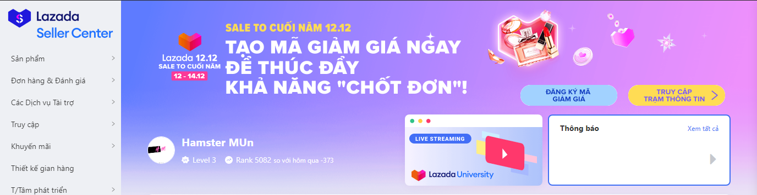

Slide 2

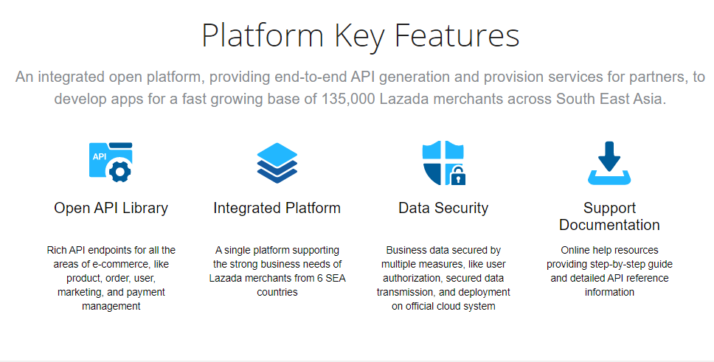

Slide 3
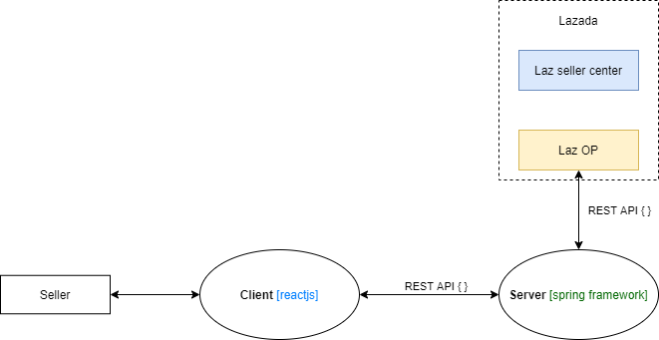
Định hình hệ thống

Slide 4
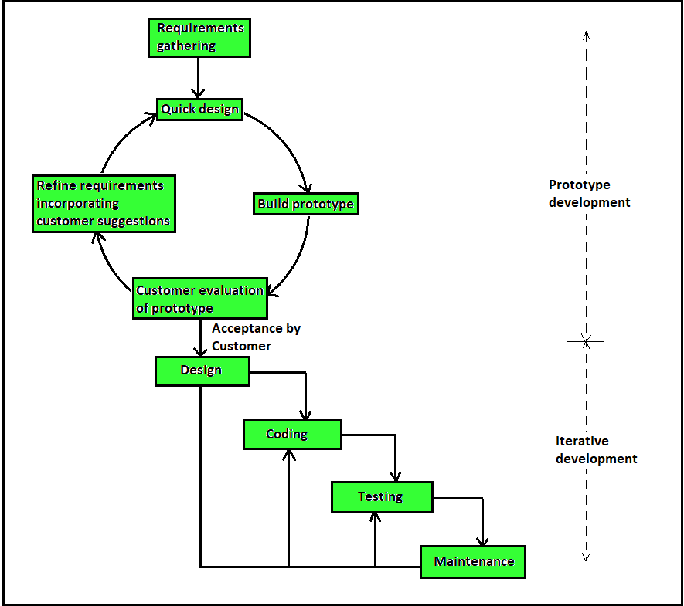
Quy trình prototype

Slide 5

Lấy yêu cầu và phân tích yêu cầu

Slide 6
Tổ chức làm việc nhóm:
Kết thân
Thấu hiểu
Phản ứng
Tạo động lực
Khen thưởng
Khó khăn trong việc tổ chức hoạt động nhóm:
Quá nể nang các mối quan hệ.
Thứ nhất ngồi ỳ, thứ nhì đồng ý
Đùn đẩy trách nhiệm cho người khác
Không chú ý đến công việc của nhóm

